Slide 1

האם לגיל ומגדר יש השפעה על מחלת האלצהיימר?

Slide 2

אלצהיימר
מחלת אלצהיימר היא מחלה נוירודגנרטיבית הגורמת לירידה בזיכרון וביכולות קוגניטיביות, ונחשבת לגורם העיקרי לדמנציה. המחלה מתפתחת לרוב בגיל מבוגר, כאשר נשים נמצאות בסיכון גבוה יותר מגברים, ככל הנראה בשל גורמים הורמונליים וגנטיים. העלייה בגיל מגבירה משמעותית את הסיכוי לחלות, מה שהופך את הגיל והמגדר לגורמי סיכון מרכזיים.

Slide 3

השערות
השערה 1: לקבוצת הגיל המבוגרת ביותר (80-90) יש את הסיכוי הגבוה ביותר לחלות באלצהיימר.
השערה 2: לגברים ונשים יש אותו סיכוי לחלות במחלה.

Slide 4
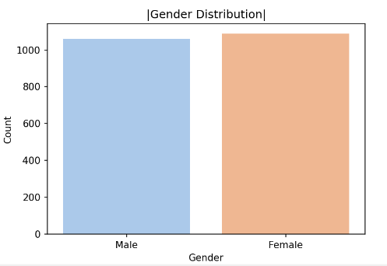
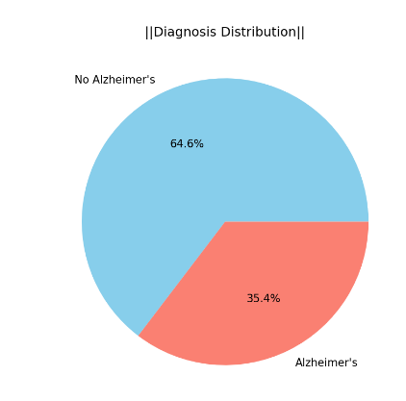
DATA
את הנתונים שלנו לקחנו מהאתר Kaggle
בחרנו את המשתנים: גיל (60-90), מגדר (זכר\נקבה) ודיאגנוזה (חולה\בריא).
את גיל המשתתפים חילקנו ל3 קבוצות: 60-70, 70-80, 80-90, על מנת לבדוק לאיזו קבוצת גיל יש את הסיכוי הגבוה ביותר לחלות במחלה.
מספר משתתפים בניסוי:

Slide 5
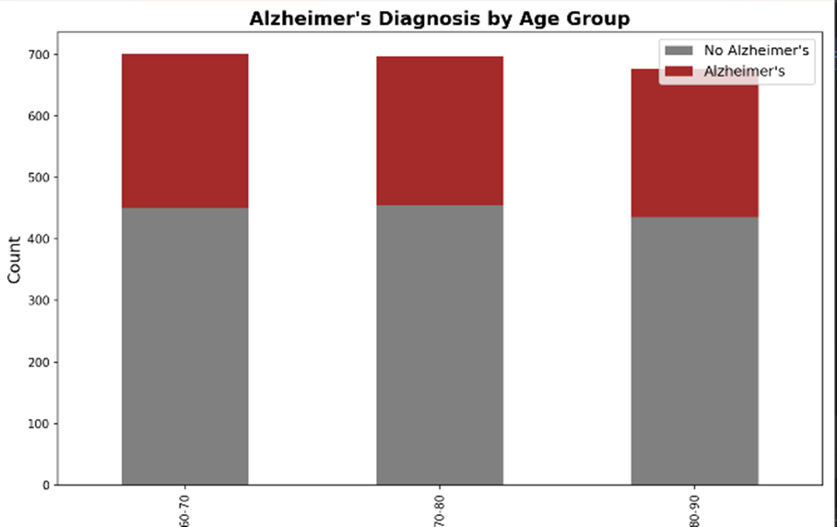
ניתן לראות כאן אין הבדלים בין הקבוצות השונות, כלומר בטווח הגילאים 60-90 – הסיכוי לחלת באלצהיימר זהה בכל אחת מן קבוצות הגיל.

Slide 6
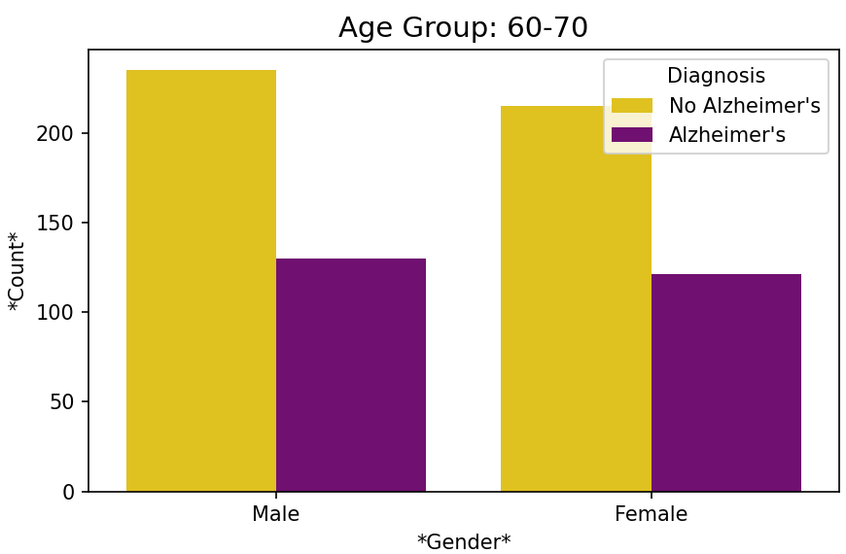
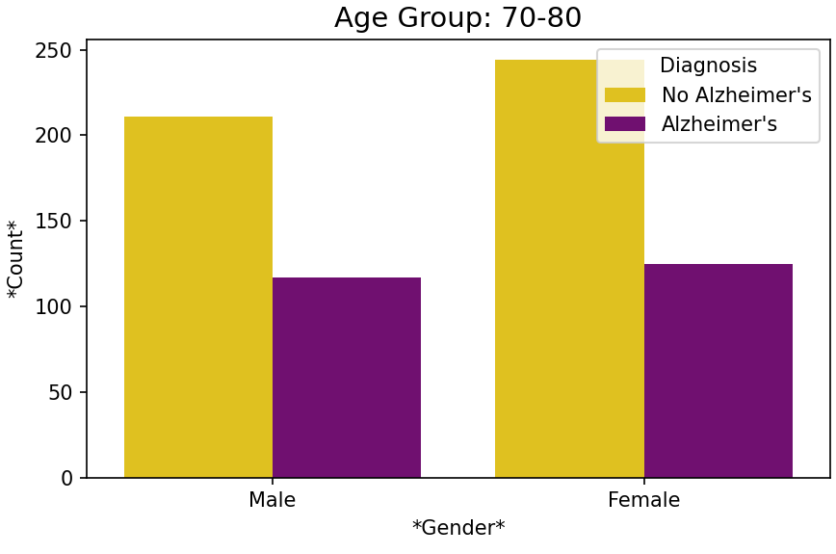
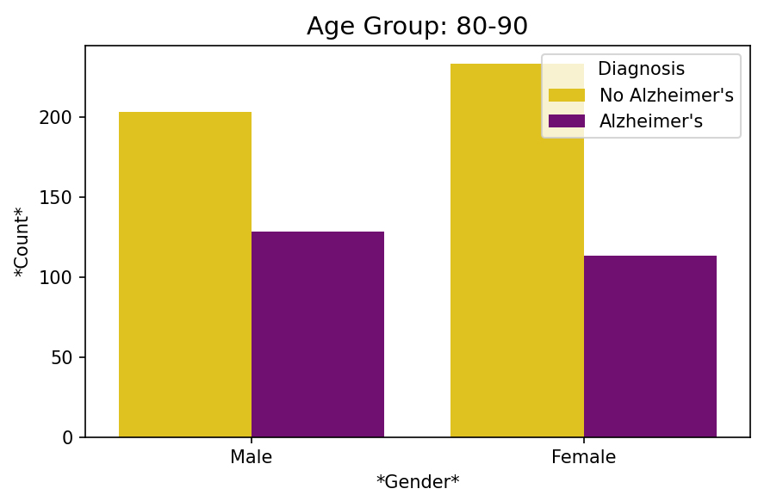
תוצאות ומסקנות
ניתן לראות כי אין הבדלים מהותיים בין חולי אלצהיימר בקרב הנשים והגברים, כלומר למגדר אין השפעה על המחלה כפי ששיערנו.

